Slide 1
कक्षा – 6
संस्कृत (रुचिरा – 1)
एकादश: पाठ: - पुष्पोत्सव:
श्रीमती – अंजना माझी
परमाणु ऊर्जा केन्द्रीय विद्यालय – 6

Slide 2
उत्सवप्रिय: भारत देश: अत्र कुत्रचित् शस्योत्सव: भवति, कुत्रचित् पशूत्सव: भवति, कुत्रचित् धर्मिकोत्सव: भवति कुत्रचित् च यानोत्सव: | एतेषु एव अन्यतम: पुष्पोत्सव: इति | अयं ‘फूलवालों की सैर’ इति नाम्ना प्रसिद्ध: अस्ति |
भारत उत्सव प्रेमी देश है | यहाँ पर फसलों का उत्सव होता है, कहीं पर पशुओं का उत्सव होता है | कहीं पर धार्मिक उत्सव होता है तो कहीं पर गाड़ियों का उत्सव होता है | अनेक में एक उत्सव होता है – पुष्पोत्सव (फूलों का उत्सव) | यह ’फूलवालों की सैर’ इस नाम से प्रसिद्ध है |

Slide 3
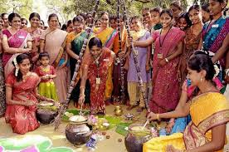
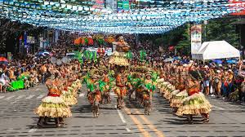
फसलों का उत्सव – मिज़ोरम में
फसलों का उत्सव – पोंगल तमिलनाडु में

Slide 4
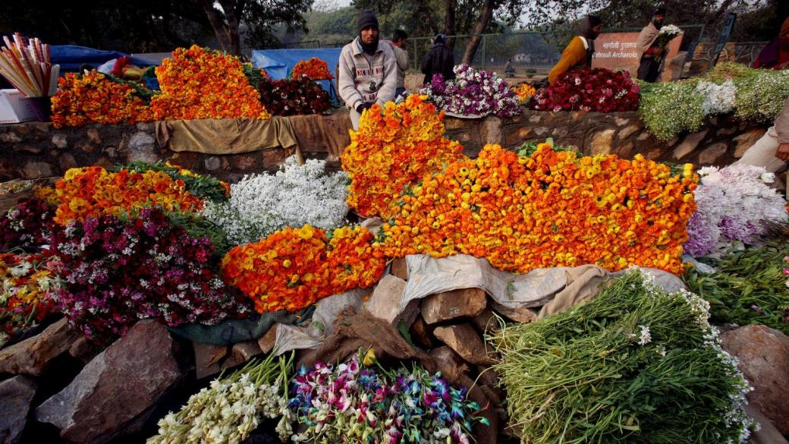
फूलों का उत्सव
पशुओं का उत्सव

Slide 5
देहल्या: मेहरौलीक्षेत्रे आक्टोबर् मासे अस्य आयोजनं भवति | अस्मिन् अवसरे तत्र बहुविधानि पुष्पाणि दृश्यन्ते | परं प्रमुखम् आकर्षणं तु अस्ति पुष्पनिर्मितानि व्यजनानि | जना: एतानि पुष्पव्यजनानि योगमायामंदिरे बख्तियारकाकी इतस्य समाधिस्थले च अर्पयन्ति | केचन पाटलपुष्पै: निर्मितानि, केचन कर्णिकारपुष्पै:, अन्ये जपाकुसुमै: अपरे मल्लिकापुष्पै: इतरे च गेंदापुष्पै: निर्मितानि व्यजनानि नयन्ति |
दिल्ली के मेहरौलीक्षेत्र में अक्तूबर के महीने में इसका आयोजन होता है | इस अवसर पर अनेक प्रकार के फूल दिखाई देते हैं | किन्तु मुख्य आकर्षण होता है – ‘फूलों से बने पंखे |’ लोग इन फूलों के पंखों को योगमाया के मंदिर में बख्तियार काकी की समाधि पर अर्पित करते हैं | कुछ गुलाब के फूलों से बने होते हैं, कुछ कनेर के फूलों से, कुछ गुड़हल के फूलों से, कुछ चमेली के फूलों से दूसरे गेंदा के फूलों से बने पंखे ले जाते हैं |

Slide 6
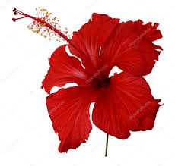
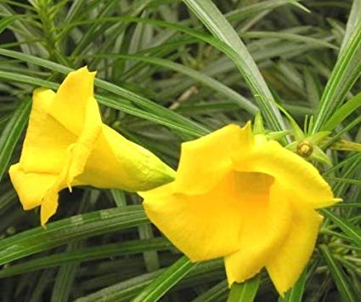
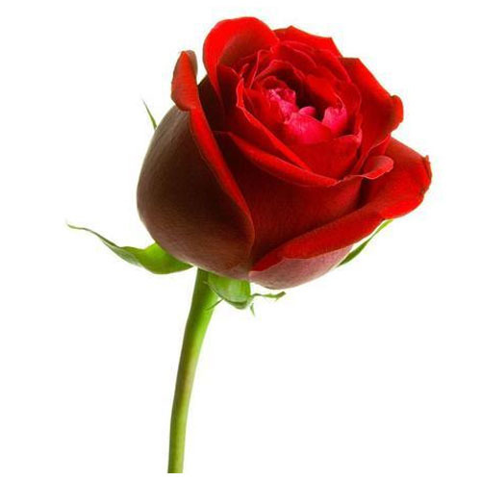
मल्लिकापुष्प:
जपाकुसुमपुष्प:
कर्णिकारपुष्पः
पाटलपुष्प:

Slide 7
अयम् उत्सव: दिवसत्रयं यावत् प्रचलित | एतेषु दिवसेषु पतङ्गानाम् उड्डयनम् विविधा: क्रीड़ा: मल्लयुद्ध: चापि प्रचलित |
विगतेभ्य:: द्विशतवर्षेभ्य: पुष्पोत्सव: जनान् आनंदयति | मध्ये इयं परम्परा स्थगिता आसीत् | परं स्वतंत्रताप्राप्ते: पश्चात् इयं मनोहारिणी परम्परा पुन: समारब्धा: | पुष्पोत्सव: अद्यापि सोल्लासं सोत्साहं च प्रचलति |
यह उत्सव तीन दिन तक चलता रहता है | इन दिनों में पतंगों का उडाना, विविध क्रीड़ा व् कुश्ती भी चलती है |
गत दो सौ साल से पुष्पोत्सव लोगों को आनंदित कर रहा है | बीच में यह परम्परा स्थगित हो गई किन्तु स्वतन्त्रता प्राप्ति के बाद यह मनोहारी प्रथा पुन: शुरू हो गई है | पुष्पोत्सव आज भी उतना ही उत्साह और उल्लासपूर्वक चलता है |

